Slide 1



Lập trình Java
Tính trừu tượng
GV Nguyễn Đắc Kiên

Slide 2
Nội dung bài học
Tính trừu tượng
Abstract
Interface

Slide 3
1)Tính trừu tượng
Tính trừu tượng là một tiến trình ẩn các cài đặt chi tiết và chỉ hiển thị tính năng tới người dùng.
Nói cách khác, nó chỉ hiển thị các thứ quan trọng tới người dùng và ẩn các chi tiết nội tại
ví dụ: để gửi tin nhắn, người dùng chỉ cần soạn text và gửi tin. Bạn không biết tiến trình xử lý nội tại về phân phối tin nhắn.
Tính trừu tượng giúp bạn trọng tâm hơn vào đối tượng thay vì quan tâm đến cách nó thực hiện.
Có 2 cách để đạt được sự trừu tượng hóa trong java
Sử dụng lớp abstract
Sử dụng interface

Slide 4
2) Abstract trong Java
Lớp trừu tượng (Abstract Class) trong Java
Phương thức trừu tượng trong Java

Slide 5

2.1) Lớp trìu tượng
Một lớp được khai báo với từ khóa abstract là lớp trừu tượng (abstract class).
Lớp trừu tượng có thể có các phương thức abstract hoặc non-abstract.
Lớp trừu tượng có thể khai báo 0, 1 hoặc nhiều method trừu tượng bên trong.
Không thể khởi tạo 1 đối tượng trực tiếp từ một class trừu tượng.
Một lớp kế thừa từ lớp trừu tượng (subclass – lớp con) không cần phải implement non-abstract methods, nhưng những method nào có abstract thì bắt buộc phải override. Trừ khi subclass cũng là abstract.
Cú pháp:

Slide 6
2.2) Phương thức trừu tượng trong Java
Một phương thức được khai báo là abstract và không có trình triển khai thì đó là phương thức trừu tượng (abstract method).
Nếu bạn muốn một lớp chứa một phương thức cụ thể nhưng bạn muốn triển khai thực sự phương thức đó để được quyết định bởi các lớp con, thì bạn có thể khai báo phương thức đó trong lớp cha ở dạng abstract.
Từ khóa abstract được sử dụng để khai báo một phương thức dạng abstract. Phương thức abstract sẽ không có định nghĩa, được theo sau bởi dấu chấm phẩy, không có dấu ngoặc nhọn theo sau.
Cú pháp:

Slide 7
Ví dụ về lớp và phương thức trìu tượng
Ví dụ:
Viết chương trình vẽ một hình bất kỳ với màu đỏ, sao cho cách sử dụng là giống nhau, bất kể đó là hình gì.
Hình đó có thể là hình chữ nhật (rectangle), hình tròn (circle), tam giác (triangle), đường (line), …
Với yêu cầu trên chúng ta tạo một lớp trìu tượng Shape
Lớp này cung cấp phương thức trìu tượng draw. Phương thức này đảm bảo tất cả các đối tượng là các hình khi kế thừa lớp abstract Shape sẽ đều phải có các sử dụng là “draw”

Slide 8
Ví dụ về lớp và phương thức trìu tượng
Cung cấp phương thức getColor để cung cấp màu sử dụng cho tất cả các hình
Tạo hai lớp là Rectangle và Circle kế thừa từ lớp abstract Shape
Hai lớp này bắt buộc phải implement lại phương thức draw, có thể có cách sử lý giống hoặc khác nhau
Cuối cùng tạo class ShapeApp gọi tới phương thức draw để vẽ hình

Slide 9
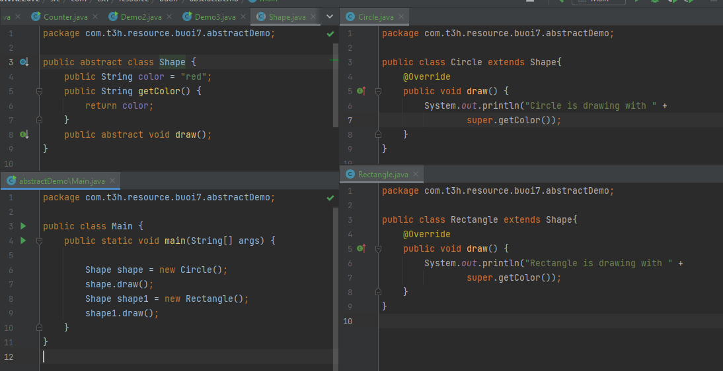
Ví dụ về lớp và phương thức trìu tượng

Slide 10
Lưu ý
Lớp con bắt buộc phải cài đặt (implement) tất cả các phương thức trừu tượng của lớp cha nếu không sẽ có thông báo lỗi
Không thể khởi tạo trực tiếp một lớp trừu tượng

Slide 11

3) Interface trong Java
Cú pháp:
Đặc điểm của Interface
Các phương thức trong interface đều là phương thức trìu tượng
Là kỹ thuật để thu được tính trìu tượng hoàn toàn và đa kế thừa
Luôn luôn có modifier là: public interface, dù có khai báo rõ hay không
Các thuộc tính luôn là public static final dù có khai báo hay không
Các method của nó đều là method trừu tượng, nghĩa là không có thân hàm, và đều có modifier là: public abstract, cho dù bạn có khai báo hay không.

Slide 12
Đặc điểm của Interface
Interface không có hàm khởi tạo (constructor).
Một interface không phải là một lớp. Viết một interface giống như viết một lớp, nhưng chúng có 2 định nghĩa khác nhau.
Một lớp mô tả các thuộc tính và hành vi của một đối tượng.
Một interface chứa các hành vi mà một class triển khai.
Trừ khi một lớp triển khai interface là lớp trừu tượng abstract, còn lại tất cả các phương thức của interface cần được định nghĩa trong class.
Java Compiler thêm từ khóa public abstract trước phương thức của interface và các từ khóa public static final trước các thành viên dữ liệu.

Slide 13
3.1) Các đặc điểm giống với Class của Interface
Một interface được viết trong một file với định dạng .java, với tên của interface giống tên của file.
Bytecode của interface được lưu trong file có định dạng .class.
Khai báo interface trong một package, những file bytecode tương ứng cũng có cấu trúc thư mục có cùng tên package.

Slide 14
3.2) interface khác với một class ở một số điểm sau đây:
Bạn không thể khởi tạo một đối tượng thông qua một interface. Trừ khi sử dụng anonymous class
Một interface không chứa bất cứ hàm Contructor nào.
Tất cả các phương thức của interface đều là abstract.
Một interface không thể chứa một trường nào trừ các trường vừa static và final.
Một interface không thể kế thừa từ lớp, nó được triển khai bởi một lớp.
Một interface có thể kế thừa từ nhiều interface khác.

Slide 15
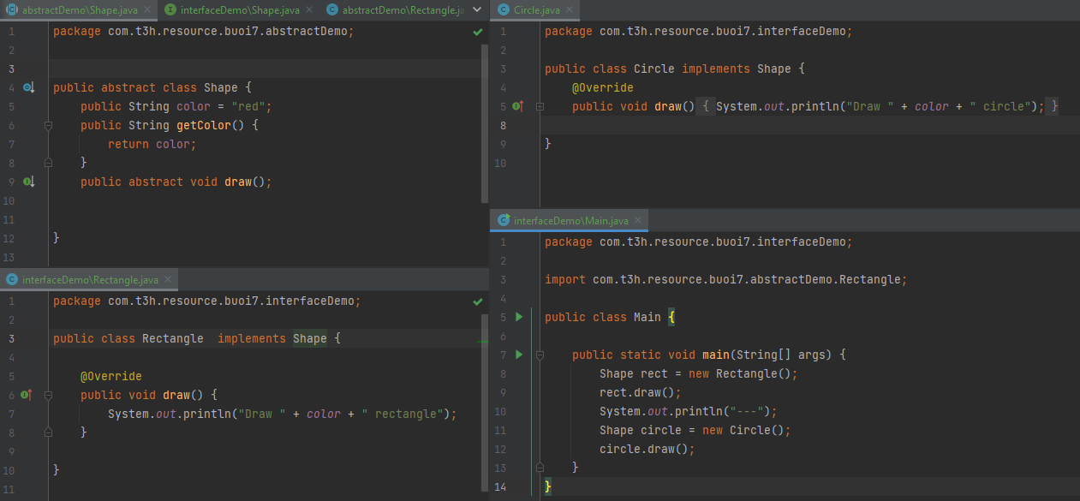
Ví dụ sử dụng Interface trong Java
Tương tự như yêu cầu ở ví dụ về sử dụng abstract class ở trên, nhưng sẽ dụng Interface để áp dụng vào chương trình.

Slide 16
Lưu ý
Một lớp có thể triển khai một hoặc nhiều interface tại một thời điểm.
Một lớp chỉ có thể kế thừa một lớp khác, nhưng được triển khai nhiều interface.
Một interface có thể kế thừa từ một interface khác, tương tự cách một lớp có thể kế thừa lớp khác.

Slide 17
3.3) Đa thừa kế trong Java bởi Interface
Nếu một lớp triển khai đa kế thừa, hoặc một Interface kế thừa từ nhiều Interface thì đó là đa kế thừa.
Trong Java, một lớp chỉ được thừa kế (extends) từ một lớp, có thể cài đặt (implements) nhiều interface. Tuy nhiên, một interface có thể thừa kế (extends) nhiều interface.
Một interface không thể cài đặt (implements) interface khác, do interface không phần cài đặt, chỉ chứa các khai báo.

Slide 18
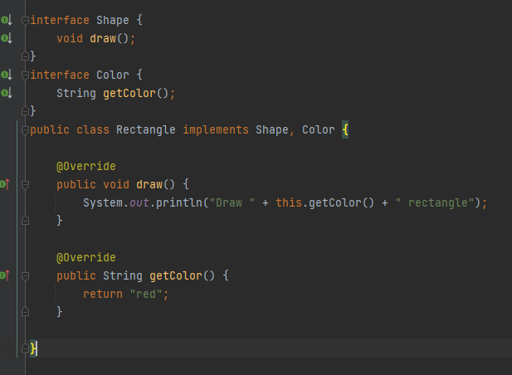
3.3) Đa thừa kế trong Java bởi Interface
Ví dụ một lớp cài đặt (implements) nhiều interface:

Slide 19
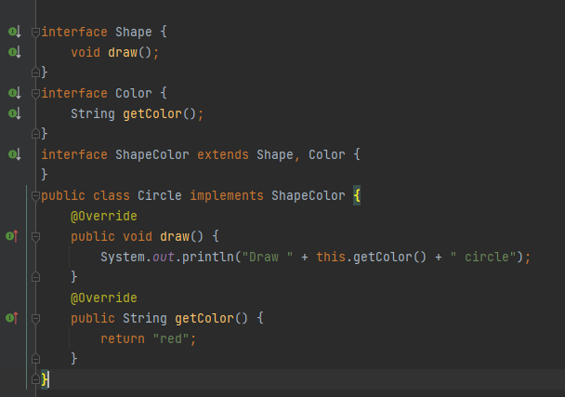
3.3) Đa thừa kế trong Java bởi Interface
Ví dụ interface kế thừa (extend) nhiều interface

Slide 20
3.3) Đa thừa kế trong Java bởi Interface
Câu hỏi: Đa kế thừa không được hỗ trợ thông qua lớp trong Java nhưng là có thể bởi Interface, tại sao?
kế thừa không được hỗ trợ thông qua lớp. Nhưng nó được hỗ trợ bởi Interface bởi vì không có tính lưỡng nghĩa khi trình triển khai được cung cấp bởi lớp Implementation.

Slide 21
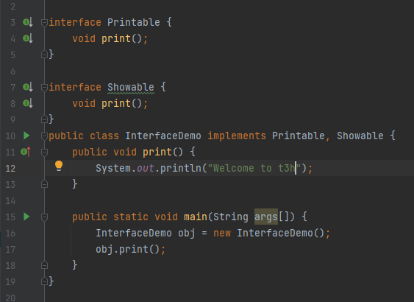

3.3) Đa thừa kế trong Java bởi Interface
Ví dụ đa thừa kế với Interface

Slide 22


